Slide 1
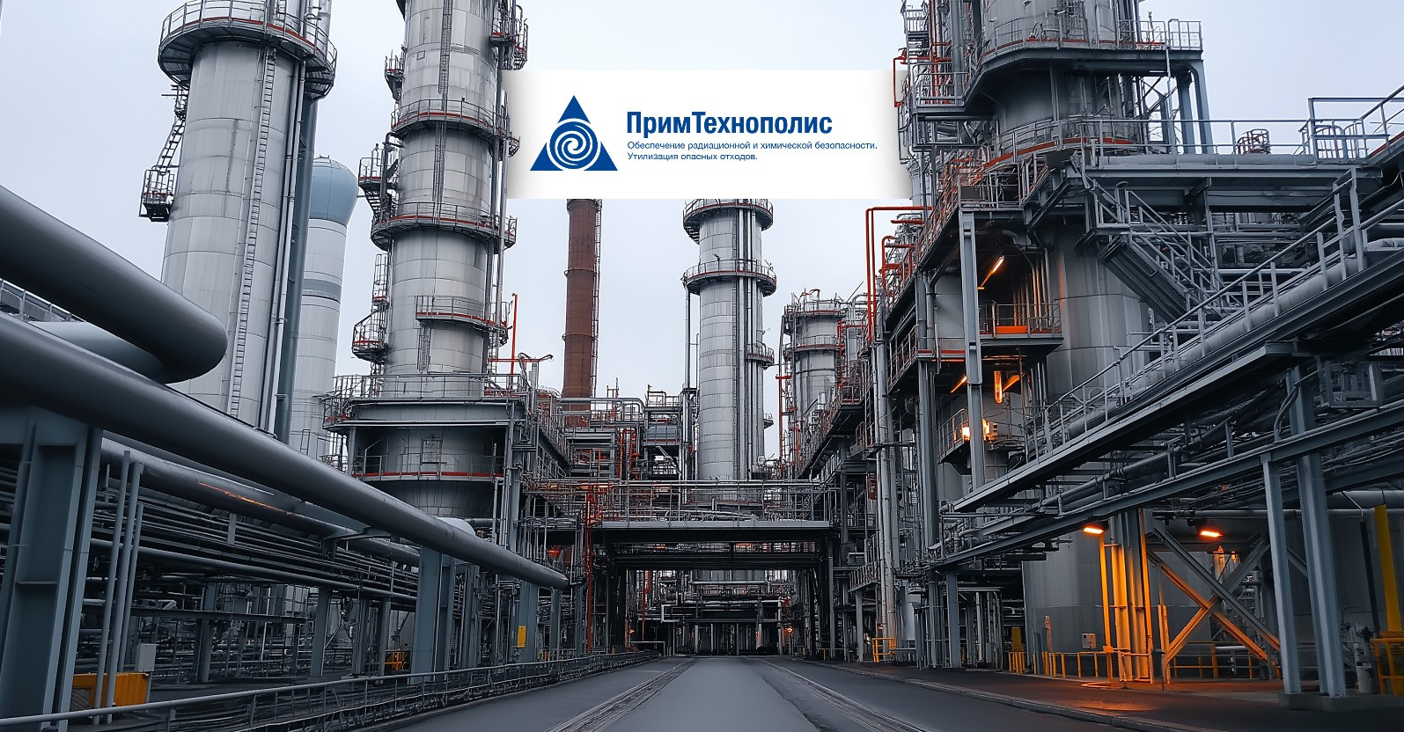
Проблемы идентификации загрязнений, вызванных отложениями ДПР Радона и Торона в газодобывающих отраслях. Скогорев И.А. (ООО «ПримТехнополис»), Ермилов С.А. (ООО «НТЦ Амплитуда»)

Slide 2
Идентификация – присвоение какому-либо объекту (субъекту) уникального образа по определённым признакам.

Slide 3
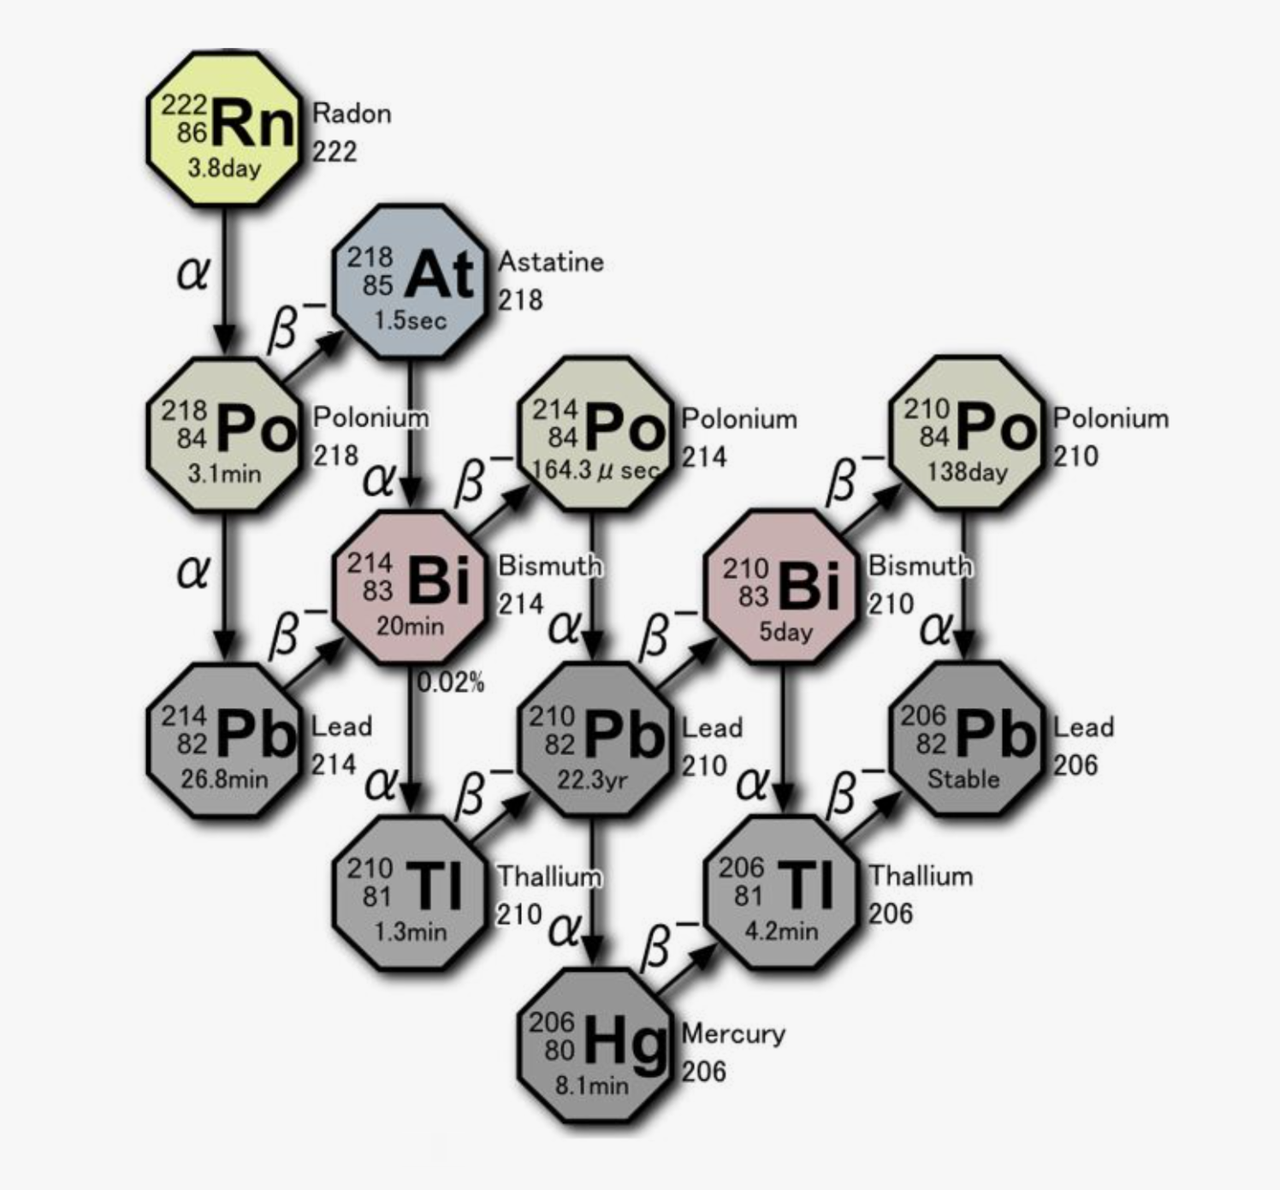
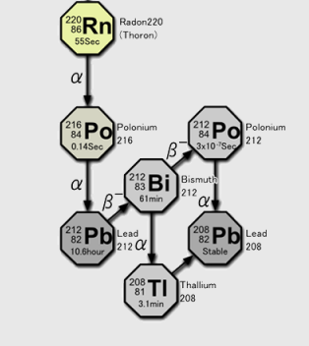
Продукты распада радиоактивных газов

Slide 4
Продукты распада радиоактивных газов

Slide 5
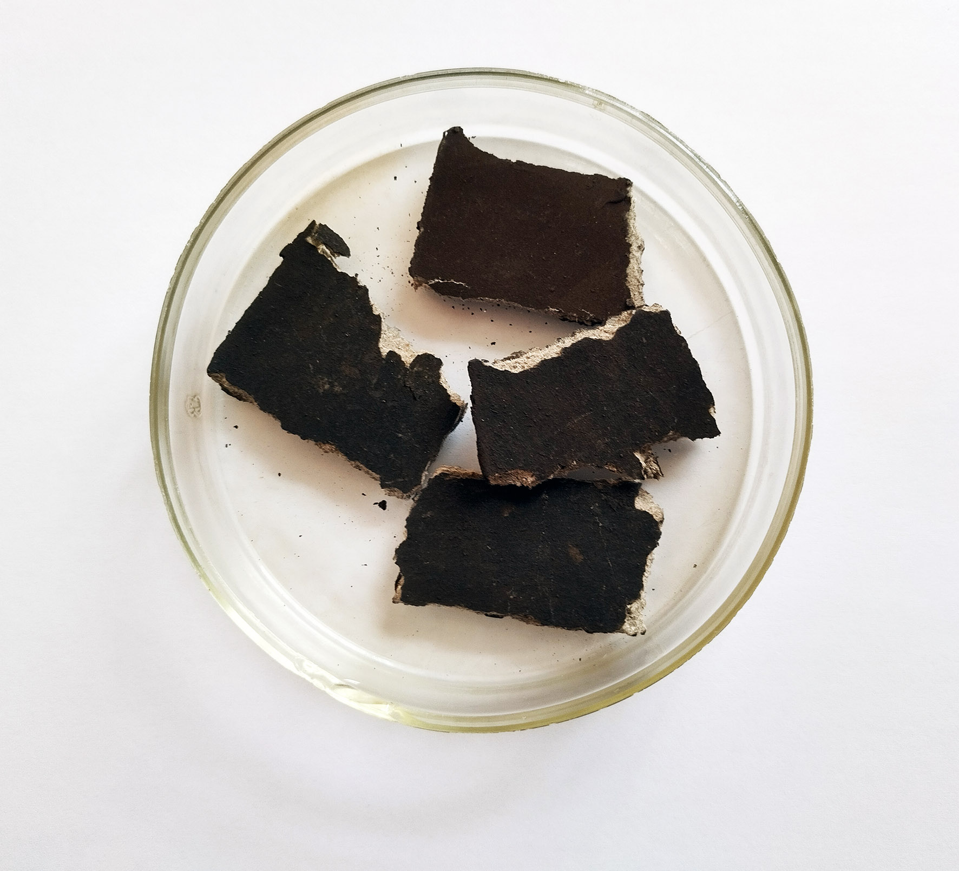
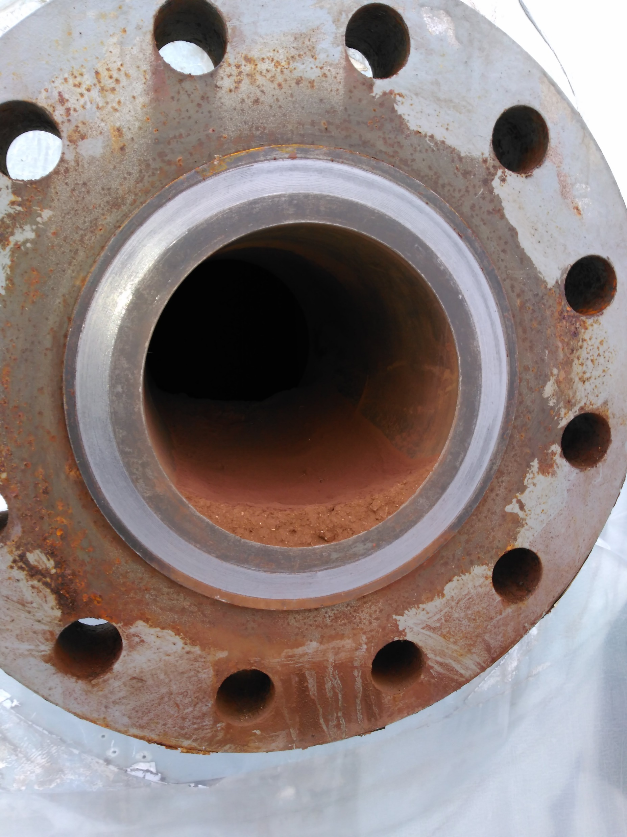
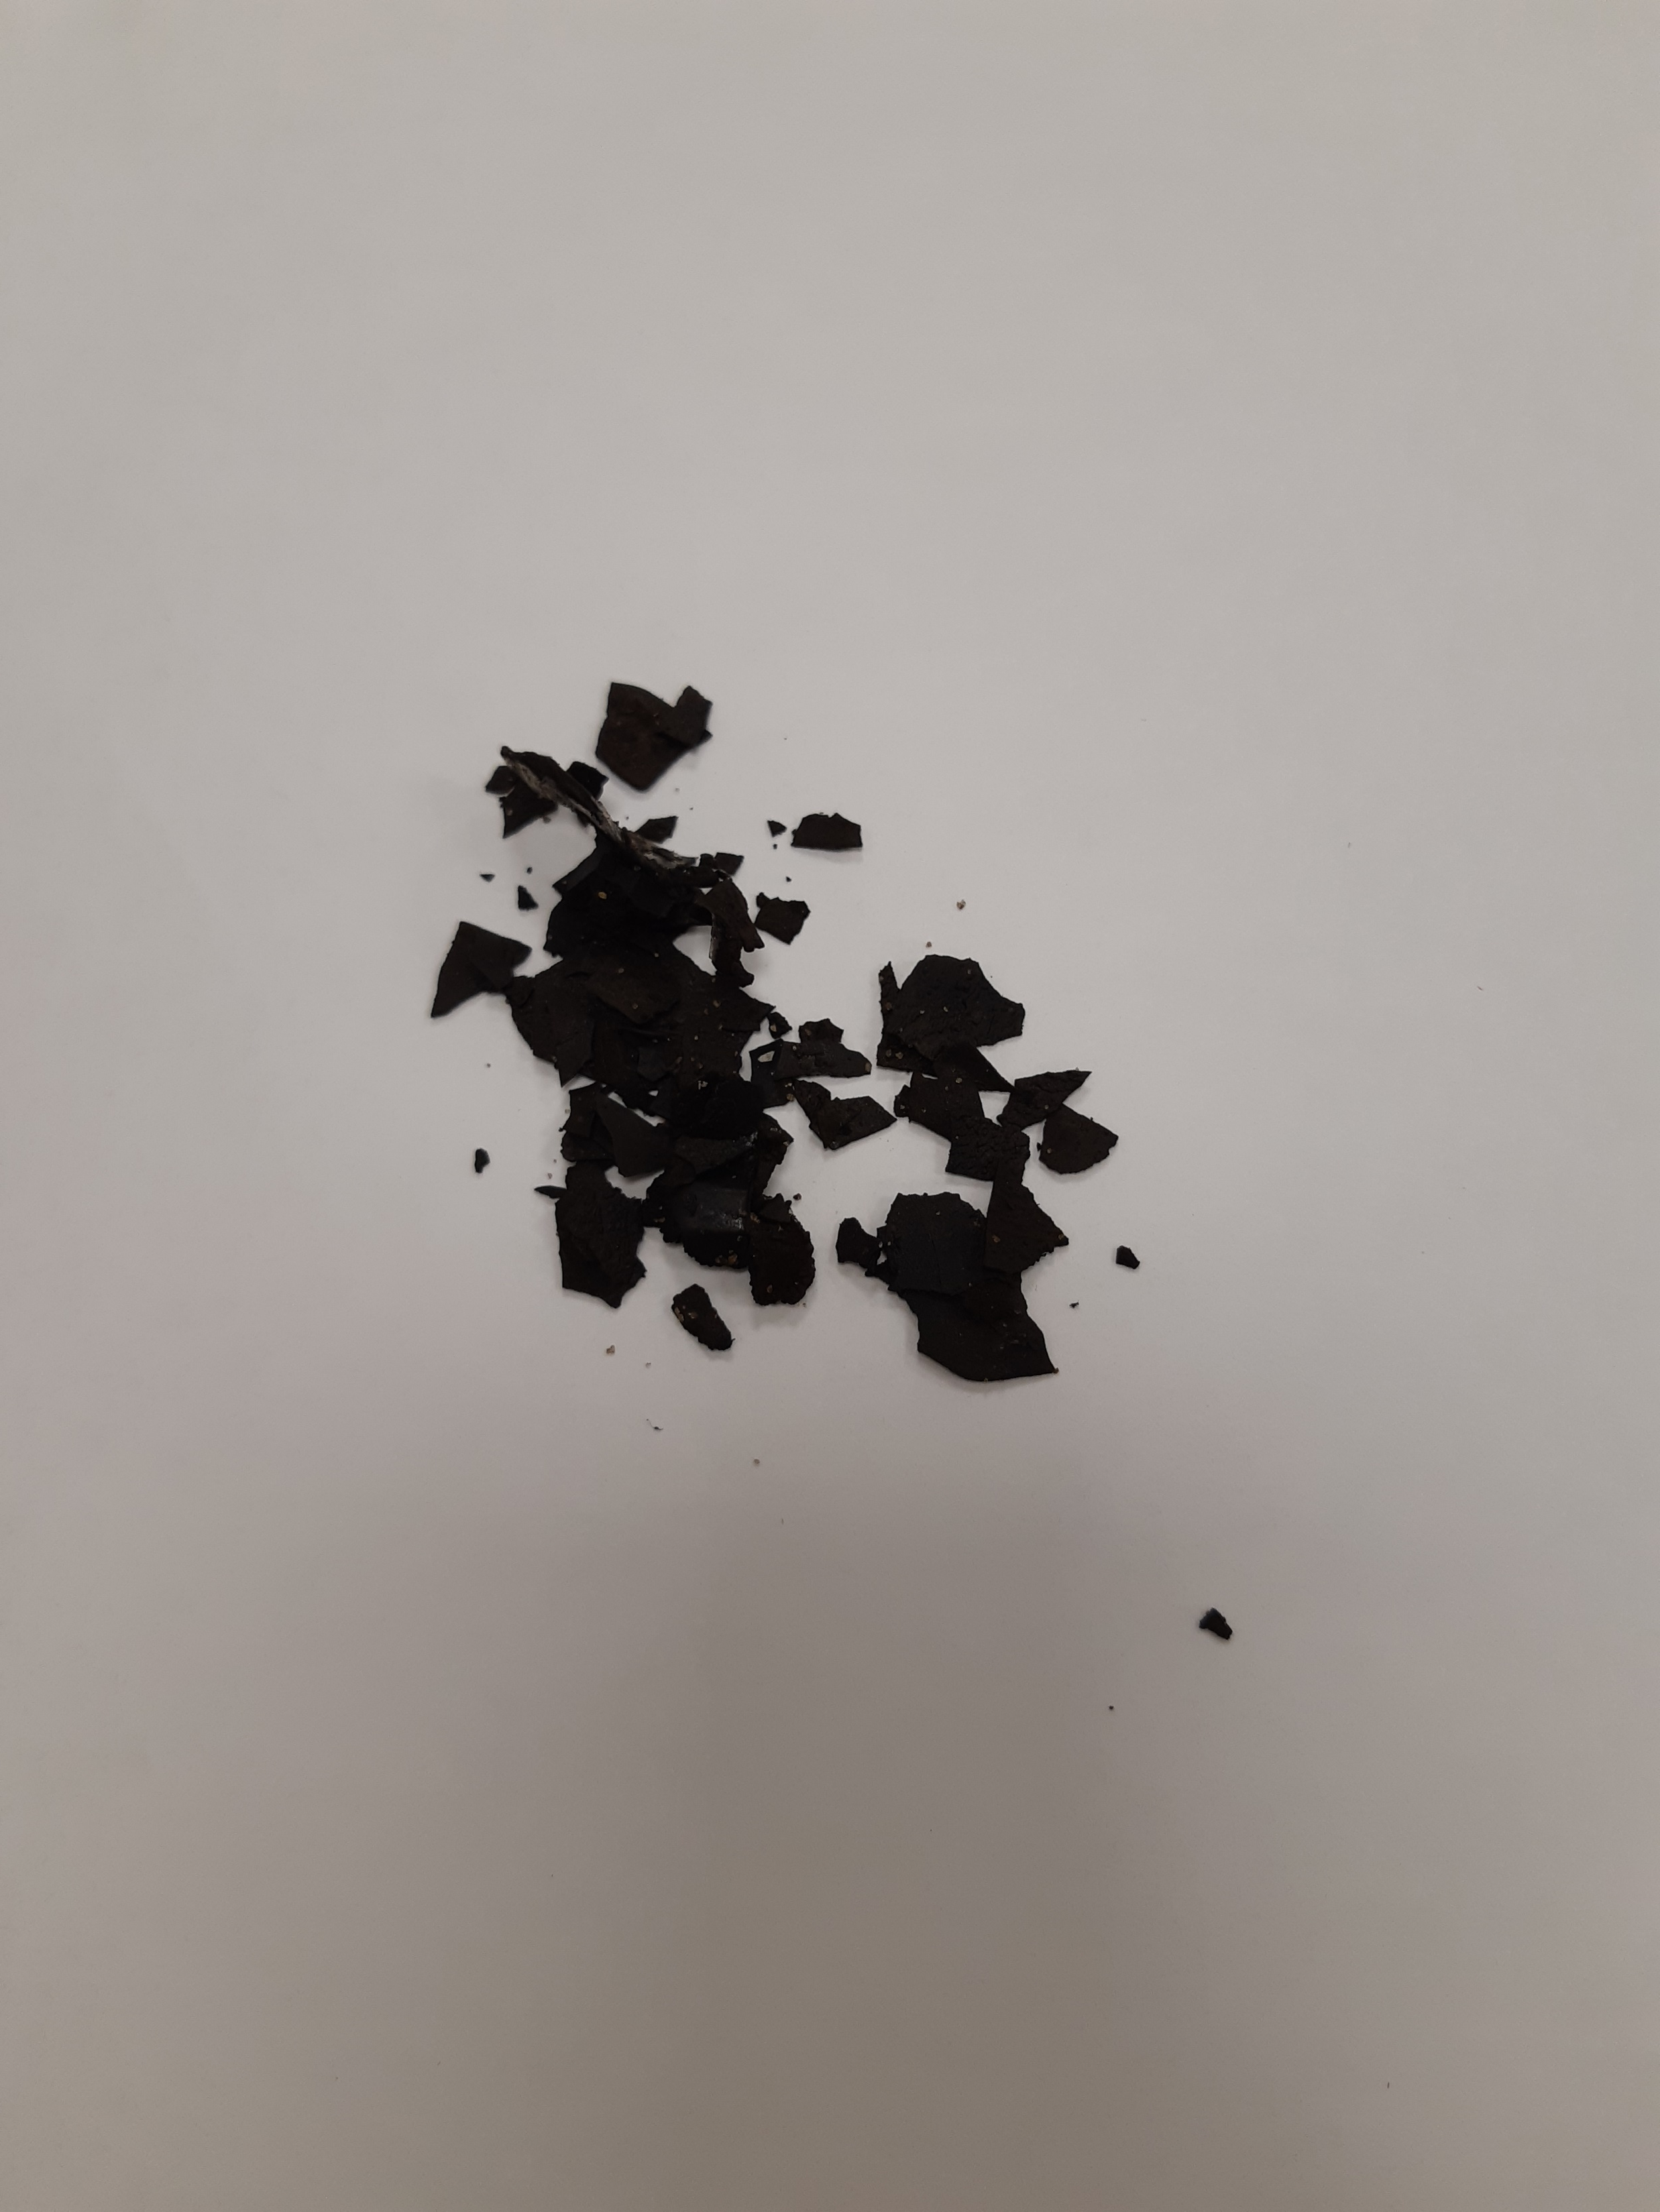
С потоками природного газа из земной коры поступает радиоактивный газ, продукты распада которого оседают на внутренних поверхностях трубопроводов образуя тонкий слой пыли или твёрдого налёта.

Slide 6

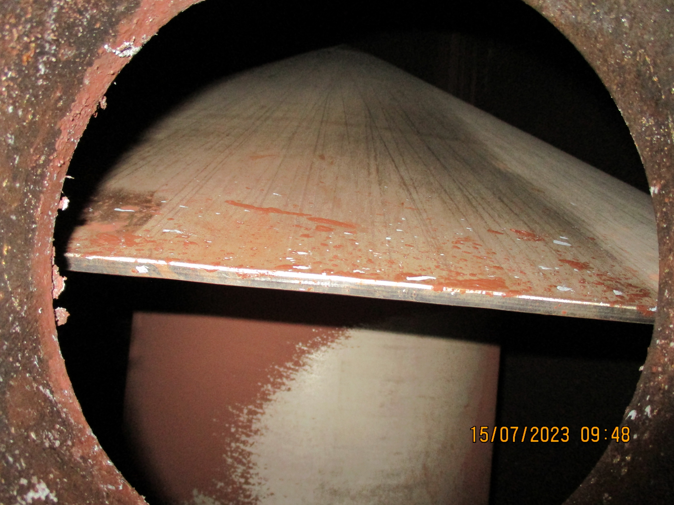
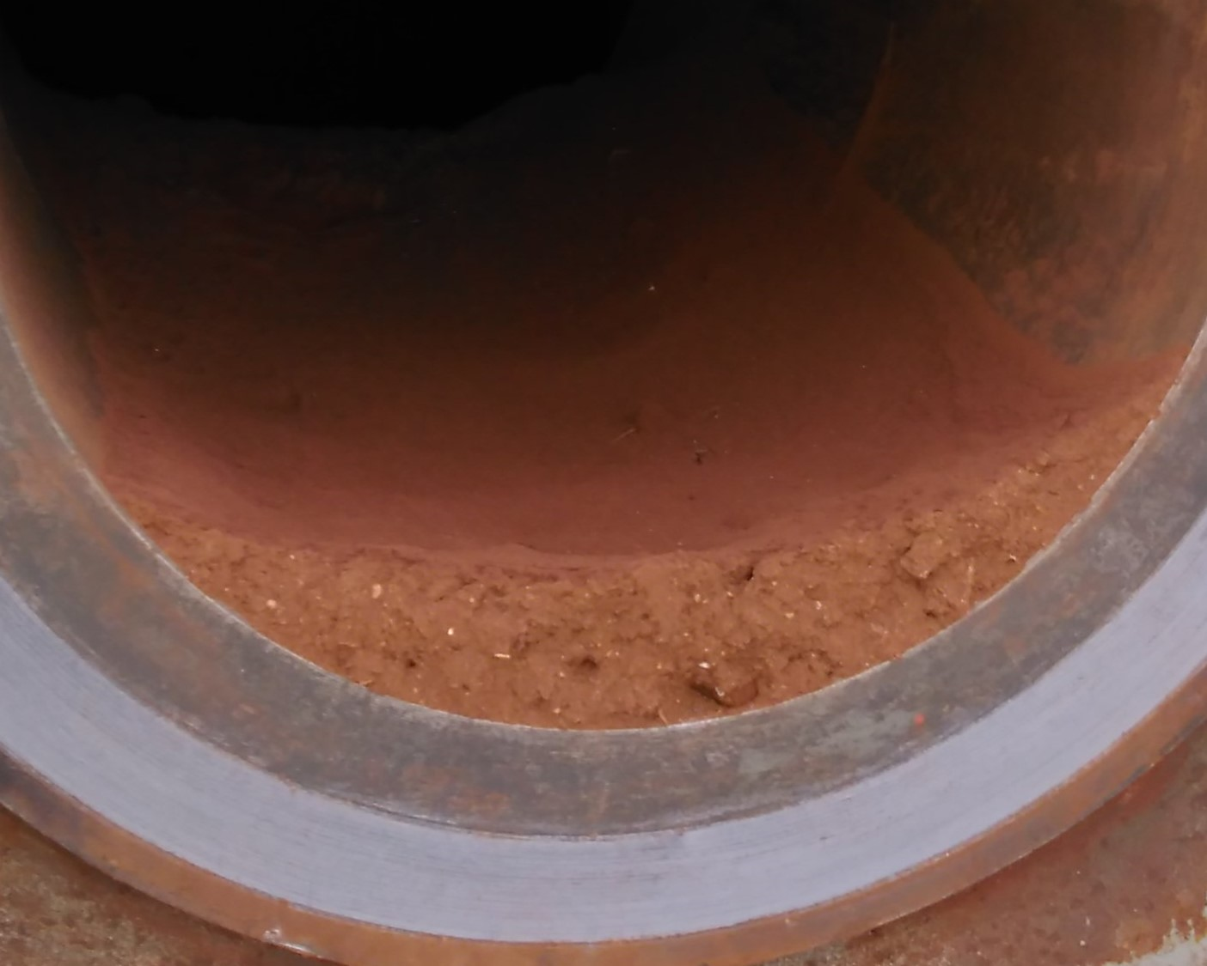
Po-210 - измеренное значение удельной активности альфа-спектрометрических измерений составило 678000 Бк/кг
Pb-210 - измеренное значение удельной активности бета-спектрометрических измерений составило 695000 Бк/кг

Slide 7
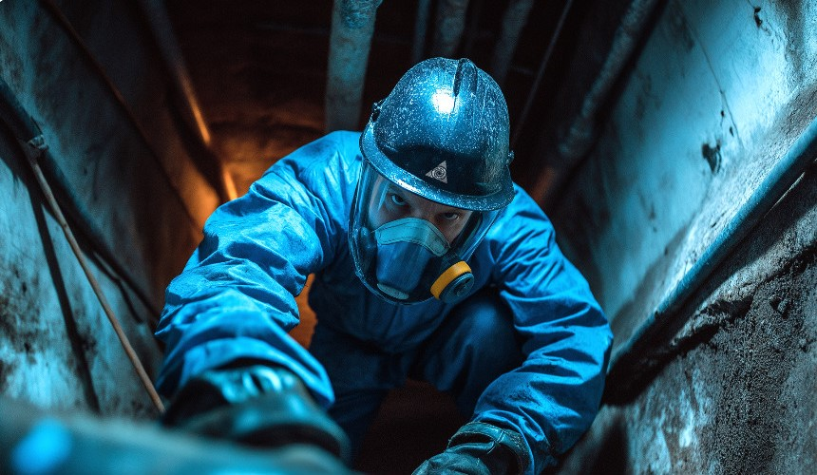
Природные источники ионизирующего излучения - изотопы радона и продукты их радиоактивного распада в воздухе помещений, гамма-излучение природных радионуклидов, содержащихся в строительных изделиях и материалах, природные радионуклиды в питьевой воде, минеральных удобрениях и агрохимикатах, а также в продукции, изготовленной с использованием минерального сырья и материалов, содержащих природные радионуклиды (Пункт 5.1.1.)
ОСПОРБ-99/2010
Облучение природное - облучение, которое обусловлено природными источниками излучения.
Источник излучения природный - источник ионизирующего излучения природного происхождения, на который распространяется действие НРБ-99/2009 и настоящих Правил.
Эффективная удельная активность природных радионуклидов - интегральная характеристика внешнего гамма-излучения материальных сред, содержащих природные радионуклиды, которая учитывает удельный вклад содержащихся в ней природных радионуклидов в мощность дозы гамма-излучения

Slide 8
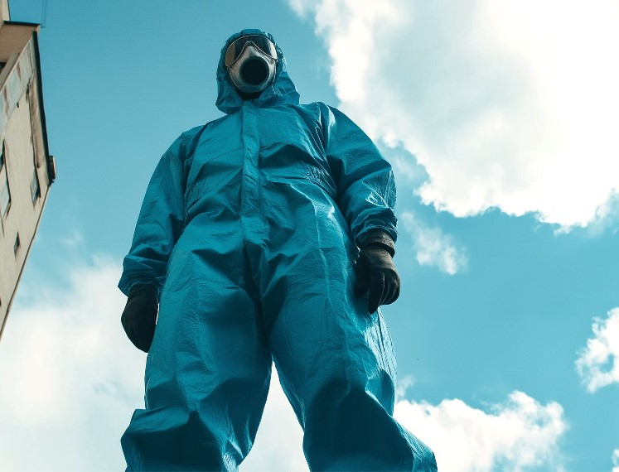
Федеральный закон "О радиационной безопасности населения" от 09.01.1996 N 3-ФЗ
естественный радиационный фон - доза излучения, создаваемая космическим излучением и излучением природных радионуклидов, естественно распределенных в земле, воде, воздухе, других элементах биосферы, пищевых продуктах и организме человека;
техногенно измененный радиационный фон - естественный радиационный фон, измененный в результате деятельности человека;
ОСПОРБ-99/2010
источник излучения техногенный - источник ионизирующего излучения, специально созданный для его полезного применения или являющийся побочным продуктом этой деятельности.

Slide 9
Санитарные правила по обеспечению радиационной безопасности на объектах нефтегазового комплекса России (от 18 апреля 2003 года СП 2.6.1.1291-2003) Утратили силу на основании постановления Роспотребнадзора от 29 июля 2011 года N 109
…основными природными источниками облучения работников организаций НГК в производственных условиях могут быть:
загрязненные природными радионуклидами территории (отдельные участки территорий) нефтегазодобывающих и перерабатывающих организаций;
отложения солей с высоким содержанием природных радионуклидов на технологическом оборудовании, на территории организаций и поверхностях рабочих помещений;
загрязненные природными радионуклидами транспортные средства и технологическое оборудование в местах их ремонта, очистки и временного хранения;
производственная пыль с высоким содержанием природных радионуклидов в воздухе рабочей зоны;
…

Slide 10
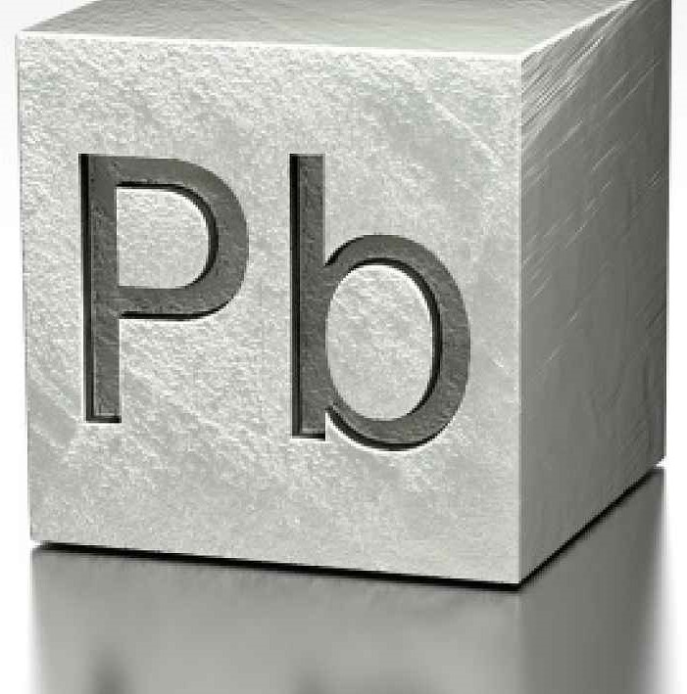
Санитарные правила по обеспечению радиационной безопасности на объектах нефтегазового комплекса России (от 18 апреля 2003 года СП 2.6.1.1291-2003) Утратили силу на основании постановления Роспотребнадзора от 29 июля 2011 года N 109
Авторы СП 2.6.1.1291-03:
И. П. Стамат, Э. М. Крисюк, А. Н. Барковский (Федеральный радиологический центр при СПбНИИРГ);
П. В. Рамзаев (СПбНИИРГ);
С. И. Иванов, Г. С. Перминова, О. В. Липатова, А. А. Горский (Департамент Госсанэпиднадзора Минздрава России);
А. Д. Шрамченко, Б. А. Чепенко (Министерство энергетики Российской Федерации);
В. И. Мигунов (Управление радиационной безопасности Ханты-Мансийского АО);
А. П. Ситников (Центр Госсанэпиднадзора в Ханты-Мансийском АО);
М. Ю. Соловьёв (Центр Госсанэпиднадзора в Ростовской области).

Slide 11
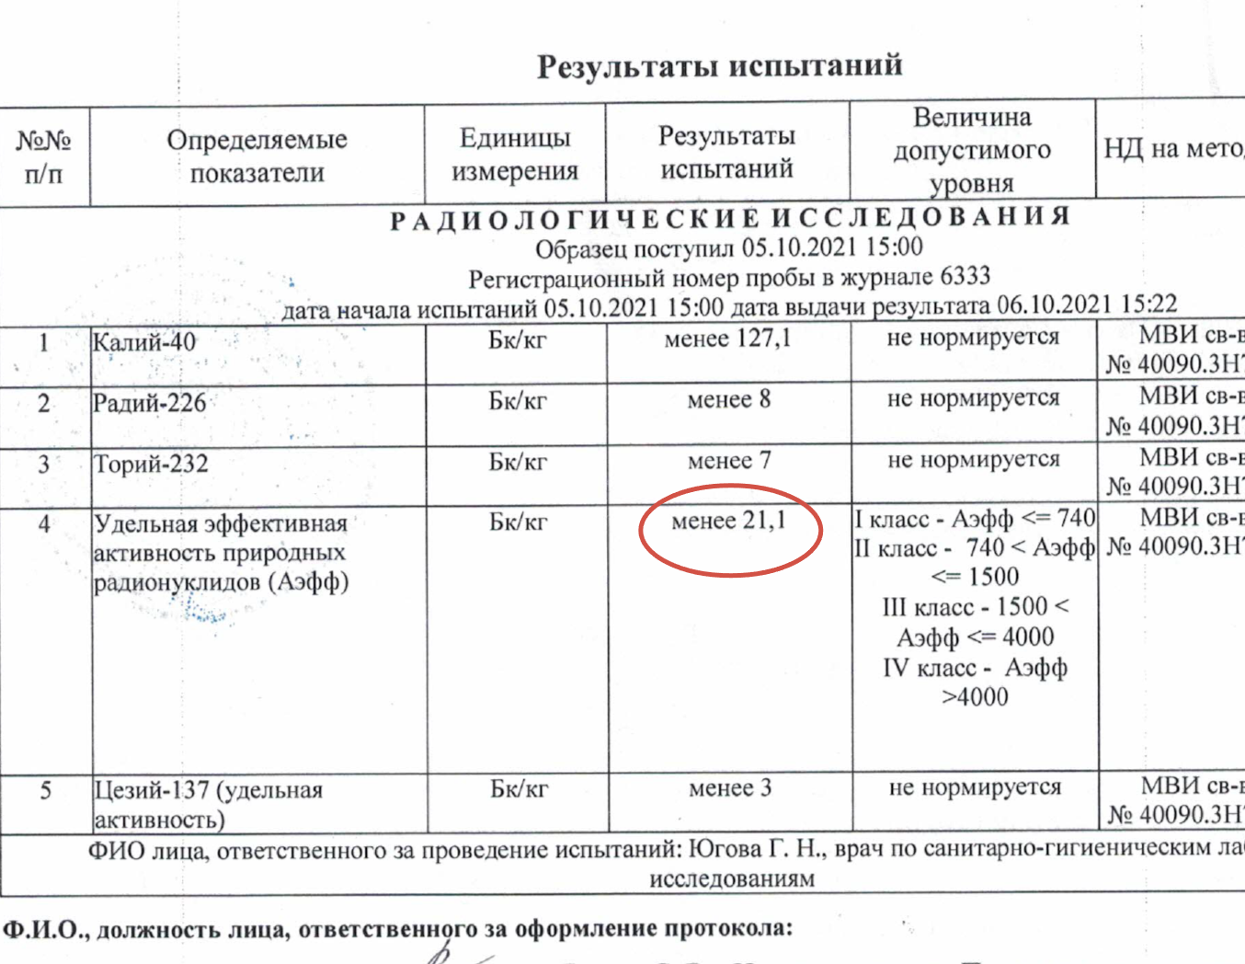
При реальной удельной активности радионуклидов около 700 000 Бк/кг.

Slide 12
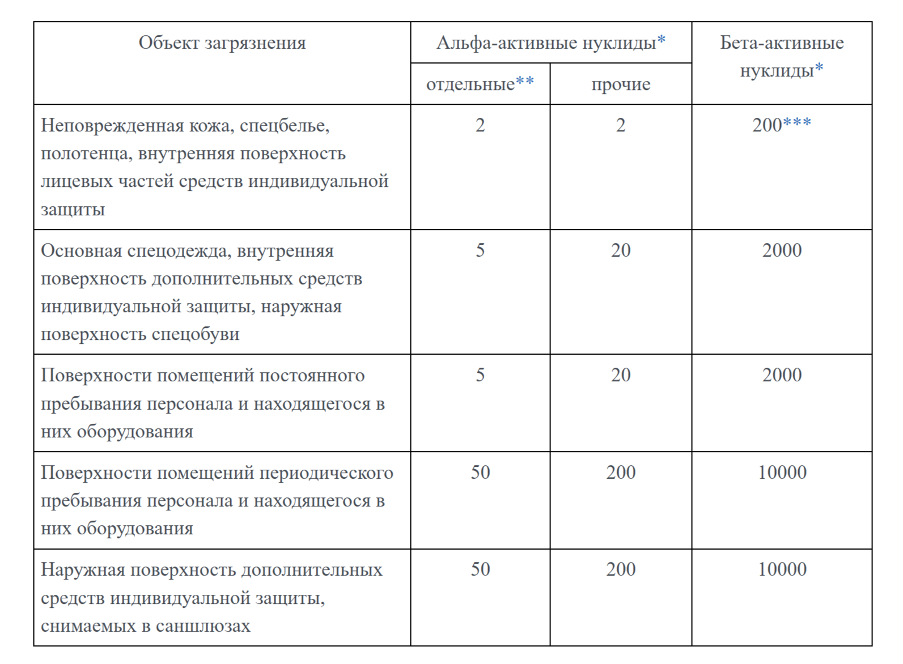
Таблица 8.9 (НРБ-99/2009) Допустимые уровни радиоактивного загрязнения поверхностей рабочих помещений и находящегося в них оборудования, кожных покровов, спецодежды, спецобуви и других средств индивидуальной защиты персонала, част/(см 2·мин)

Slide 13
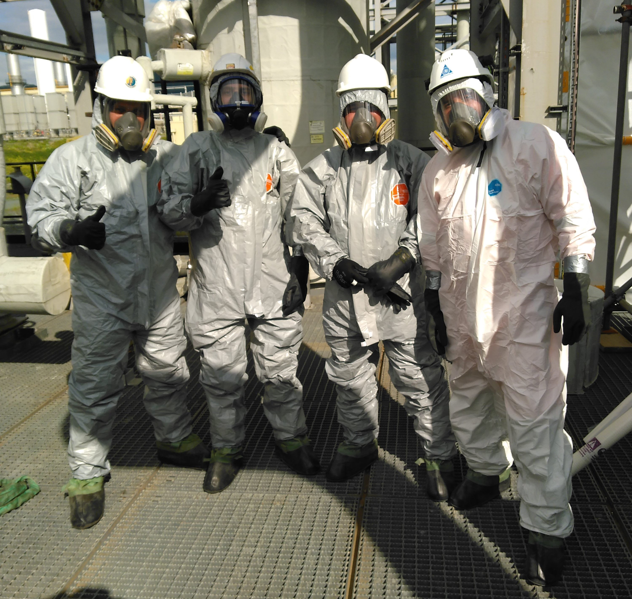
СПАСИБО ЗА ВНИМАНИЕ !

